Slide 1

Presentazione Mini-Homework 1
HTML e CSS

Slide 2
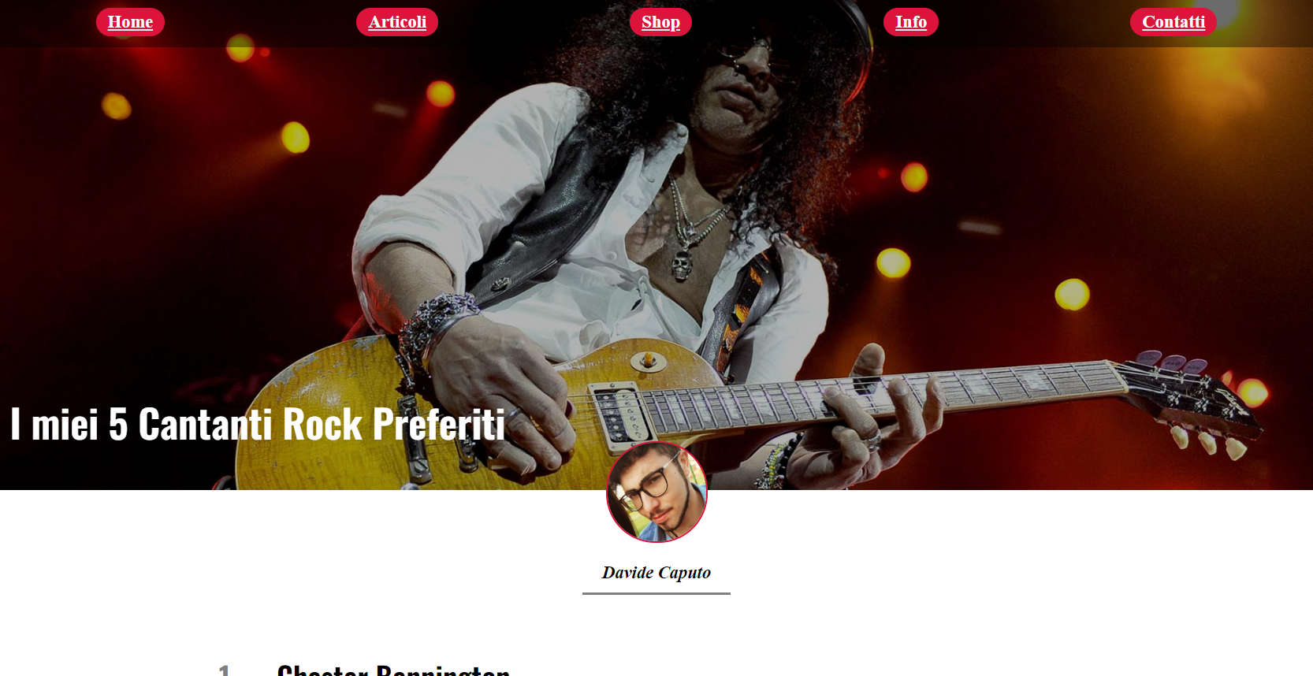
La <nav> ha un’altezza di 50px
L’ <header> ha 500px di altezza
Tra immagine e nome vi è un margine di 10px.
L’immagine del profilo ha altezza e larghezza di 100px, mentre ha un border-radius di 50px
Il titolo ha font-size di 40px e larghezza di 780px

Slide 3
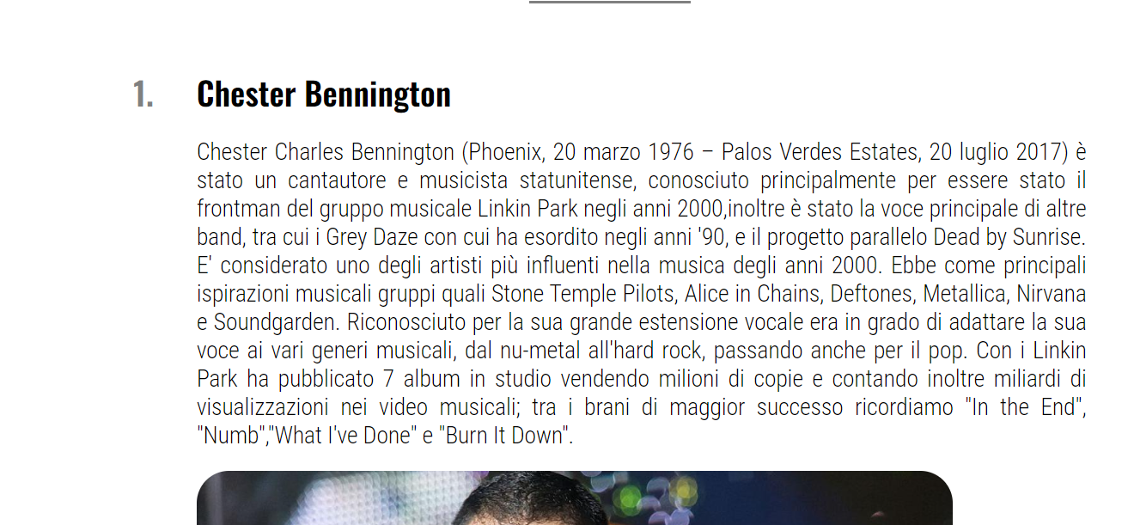
Il margine destro del numero è di 40px.
Vi è un margine superiore di 60px.
Il margin- bottom è di 20px.
Il margine è di 20px.

Slide 4
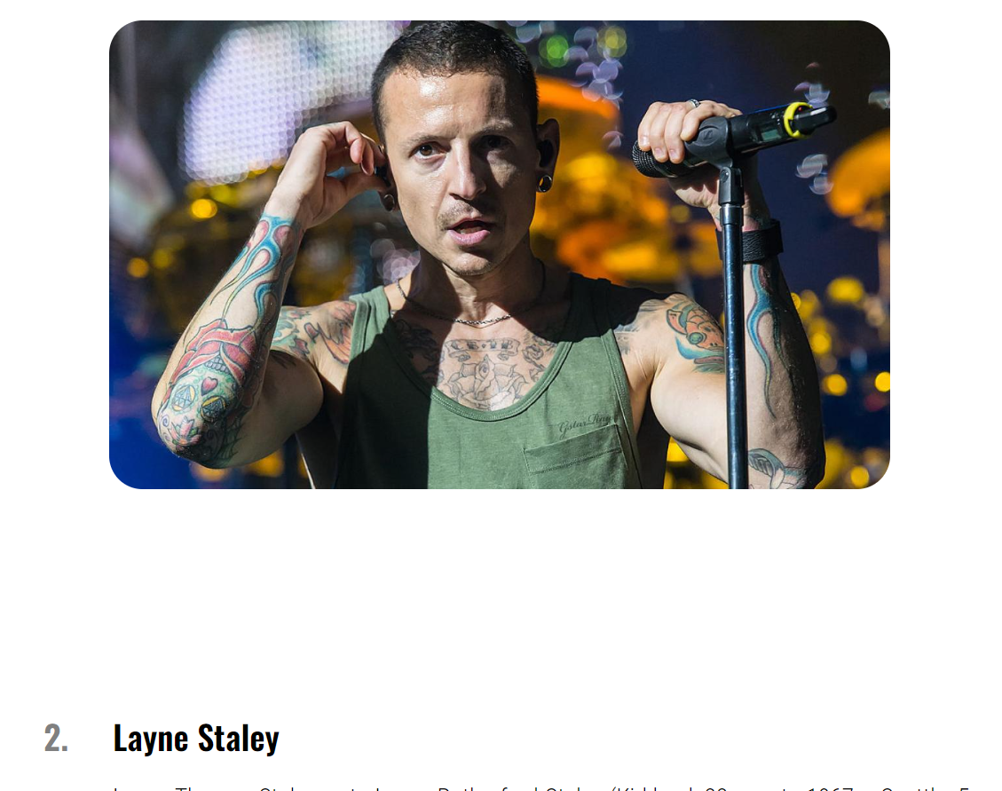
Margine di 120px.

Slide 5

Il footer ha un’altezza pari a 120px.

